Slide 1

La gestion de projet ICT selon SCRUM
Pierre-Emmanuel Dautreppe – Norman Deschauwer
CEFORA asbl – SIN 92

Slide 2
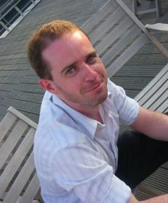
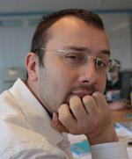
Pierre-Emmanuel DAUTREPPE
Architecte Microsoft.NET
Coach eXtreme Programming
pierre@dotnethub.be
www.pedautreppe.com
Norman DESCHAUWER
SCRUM Practitionner
Team Leader
norman@dotnethub.be
www.methode-agile.org

Slide 3

http://www.dotnethub.be
Conférences gratuites ouvertes à tous, en soirée
  Microsoft.NET
  Méthodes Agiles
Cours CEFORA
  SIN 81 : Les méthodes Agiles dans le développement de logiciel (1 jour)
  SIN 92 : La gestion de projet ICT selon SCRUM (2 jours)
Formation et coaching personnalisé

Slide 4

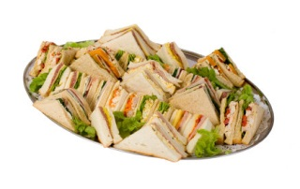
Backlog – Sprint 1
Daily Scrum
Planning Game
User Story 1
User Story 2
User Story 3

Slide 5
Backlog – Sprint 1
Présentation CEFORA
L’agile et nous. Et vous ?
Introduction à SCRUM
Atelier : Les 9 Cases
Des outils Agiles
(ou non)

Slide 6
Backlog – Sprint 2
Retour sur le build
Daily Scrum
User Story 1
User Story 2
Revue de sprint
Cloture

Slide 7

Backlog – Sprint 2
Feedback Jour 1
Atelier : Toutou Chic !
Atelier : Théorie des contraintes
Faisons une rétrospective
Cloture

Slide 8
Planning – Jour 1
Présentation CEFORA
L’agile et nous. Et vous ?
Introduction à SCRUM
Atelier : Les 9 Cases
Des outils Agiles
(ou non)

Slide 9
Planning – Jour 1
Présentation CEFORA
L’agile et nous. Et vous ?
Introduction à SCRUM
Atelier : Les 9 Cases
Des outils Agiles
(ou non)

Slide 10
Le manifeste Agile
Nous découvrons comment mieux développer des logiciels
par la pratique et en aidant les autres à le faire.
Ces expériences nous ont amenés à valoriser :
Les individus et leurs interactions plus que les processus et les outils
Des logiciels opérationnels plus qu’une documentation exhaustive
La collaboration avec les clients plus que la négociation contractuelle
L’adaptation au changement plus que le suivi d’un plan
Nous reconnaissons la valeur des seconds éléments,
mais privilégions les premiers.
http://www.agilemanifesto.org

Slide 11
Planning – Jour 1
Présentation CEFORA
L’agile et nous. Et vous ?
Introduction à SCRUM
Atelier : Les 9 Cases
Des outils Agiles
(ou non)

Slide 12

Scrum Master

Slide 13
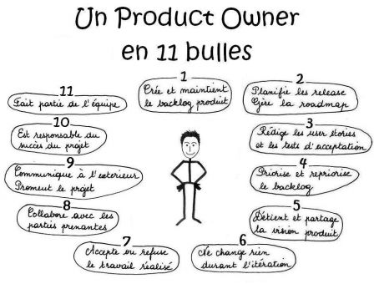
Product Owner

Slide 14
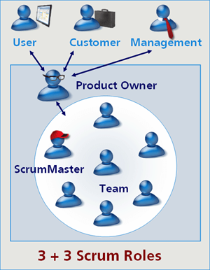
Coéquipier

Slide 15
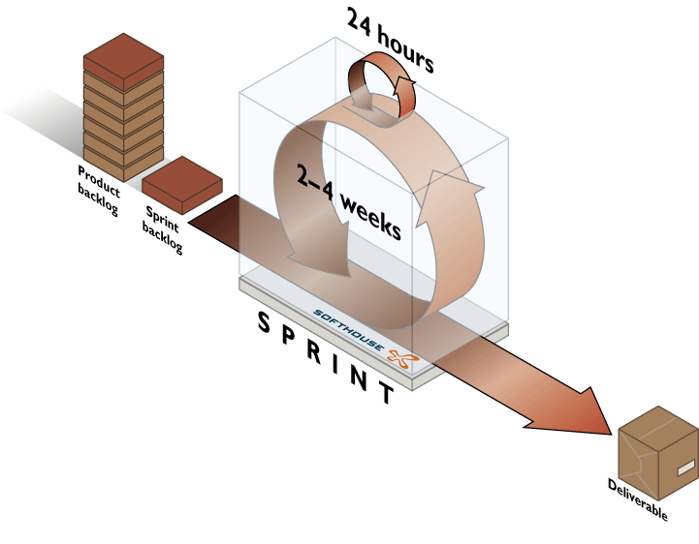
Le process SCRUM
Rétrospective
Planning Game

Slide 16
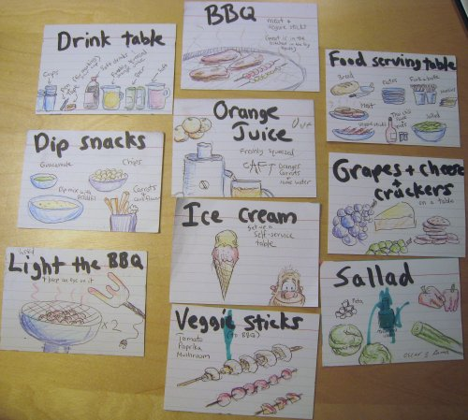
Product Backlog – Sprint Backlog

Slide 17
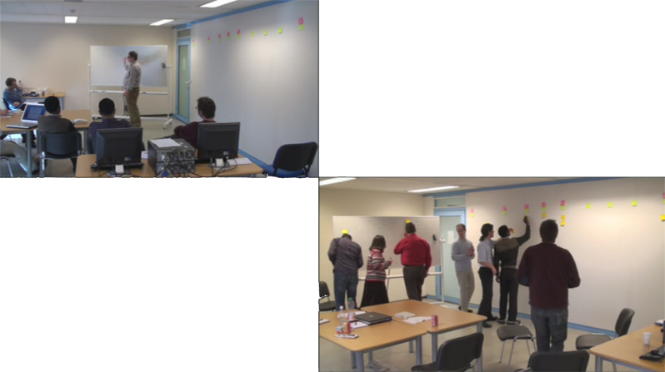
Planning Game

Slide 18
Itération - Sprint
Rétrospective
Planning Game

Slide 19
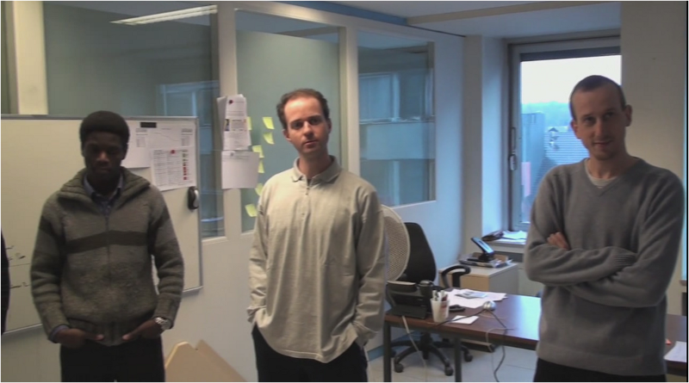
Daily Scrum
Quels blocages ai-je rencontrés ?
Qu’ai-je terminé la veille ?
Que vais-je faire aujourd’hui ?

Slide 20

Revue de sprint

Slide 21
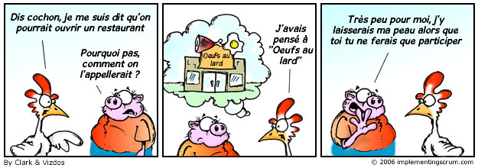

Slide 22

Taille de l’équipe

Slide 23
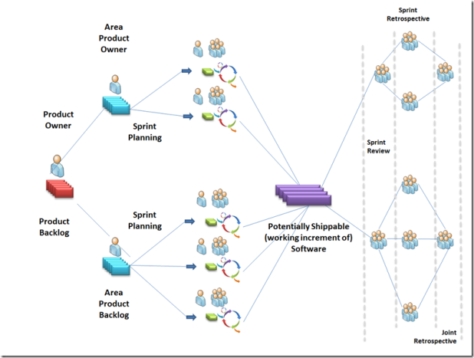
Scrum de Scrum

Slide 24
Planning – Jour 1
Présentation CEFORA
L’agile et nous. Et vous ?
Introduction à SCRUM
Atelier : Les 9 Cases
Des outils Agiles
(ou non)

Slide 25

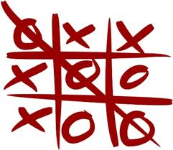

Slide 26
 | Quel est le problème ? | Qui est impacté ? | Visualiser la solution
Ouverture “Explique moi…” “Comment se fait…” | 1 | 4 | 7
Contrôle “Combien…” “Pendant combien de temps…” “Où…” “Qui…” | 2 | 5 | 8
Confirmation Rephraser Négative “Si j’ai bien compris…” “Il n’y a que…” | 3 | 6 | 9

Slide 27
En tant que <role>
Je veux <une fonctionnalité>
Afin de <réussir un but>
User Story Title
Qui est impacté ?
Description du futur
Faits ➔ business rules, requirements non-fonctionnels, …
Visualiser la solution ➔ but, test d’acceptance
Business Value : 1.000
Complexité : 15

Slide 28
Planning – Jour 1
Présentation CEFORA
L’agile et nous. Et vous ?
Introduction à SCRUM
Atelier : Les 9 Cases
Des outils Agiles
(ou non)

Slide 29
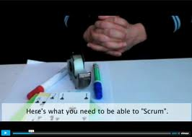
Des outils “Agiles”

Slide 30

Planning Game
Binomage
Tests Fonctionnels (automatisés)
Tests Unitaires
Refactoring
Intégration Continue
Qualité technique
“Shame of the Day”
Journée eXtreme
Tableau Blanc
Amélioration Technique
Confluence
GreenHopper
JIRA
Documentation
ROTI
Kanban
Burndown Chart
Vélocité
Communication
Revue de sprint
Point Technique
Stand up
Partage d’information
“Mur”
Main Levée
Poker Planning
Post It
Balsamiq Mockup
Dojo
DONE
Tableau des itérations

Slide 31
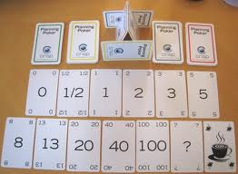
Poker Planning

Slide 32
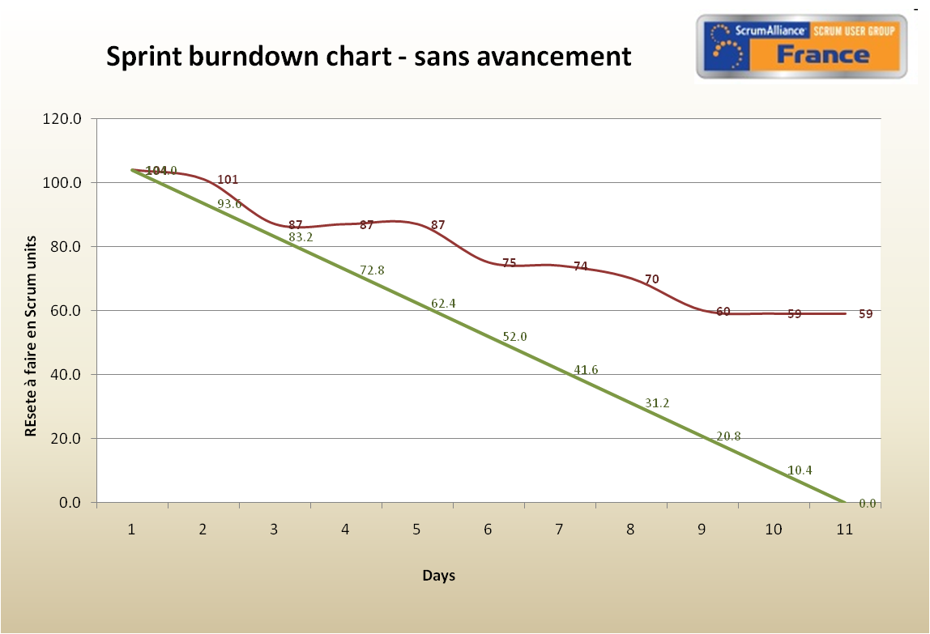
Burndown Chart

Slide 33

Terminé

Slide 34
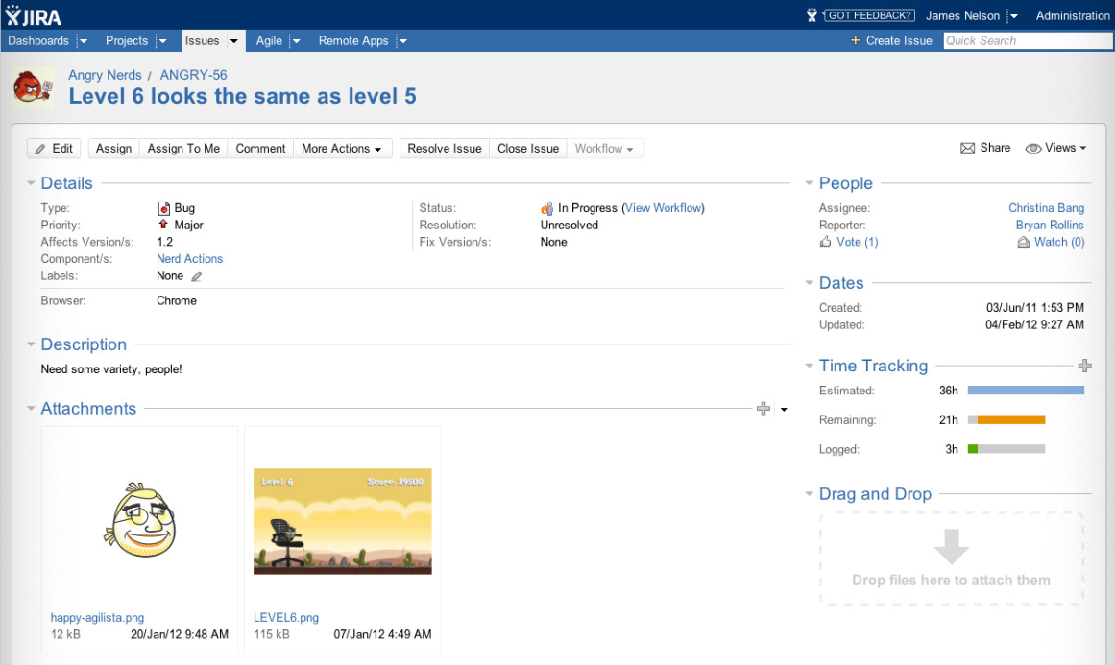
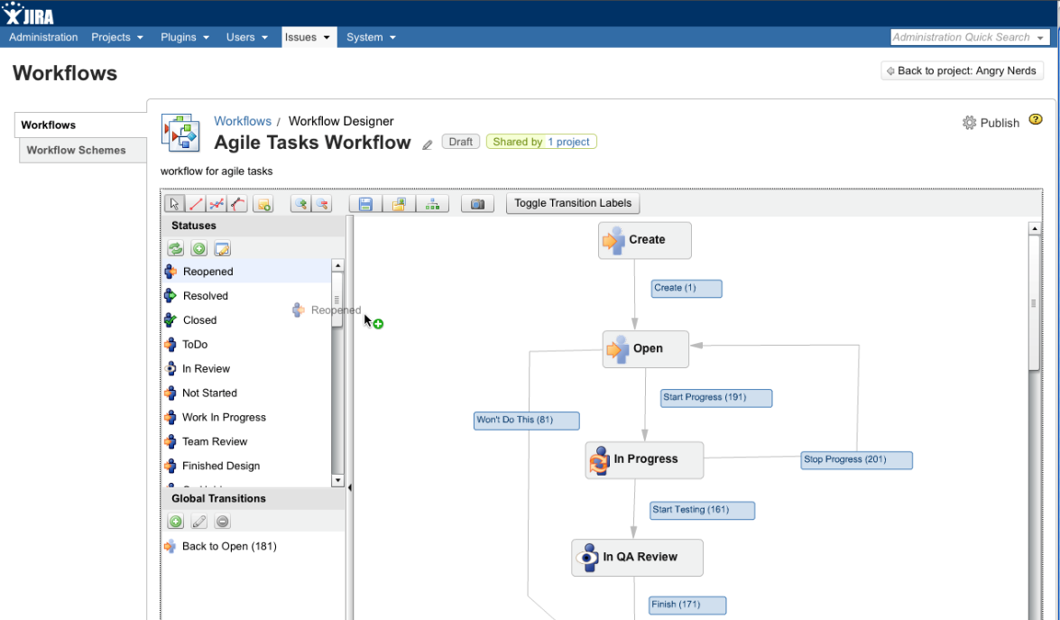
JIRA

Slide 35
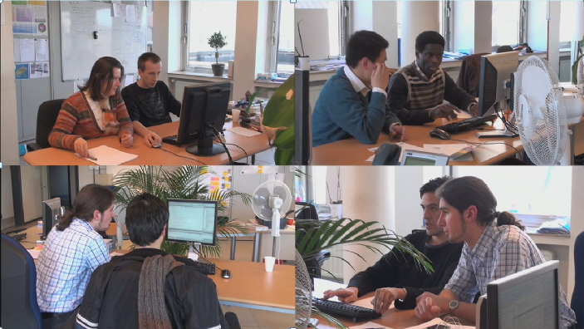
Binomage

Slide 36
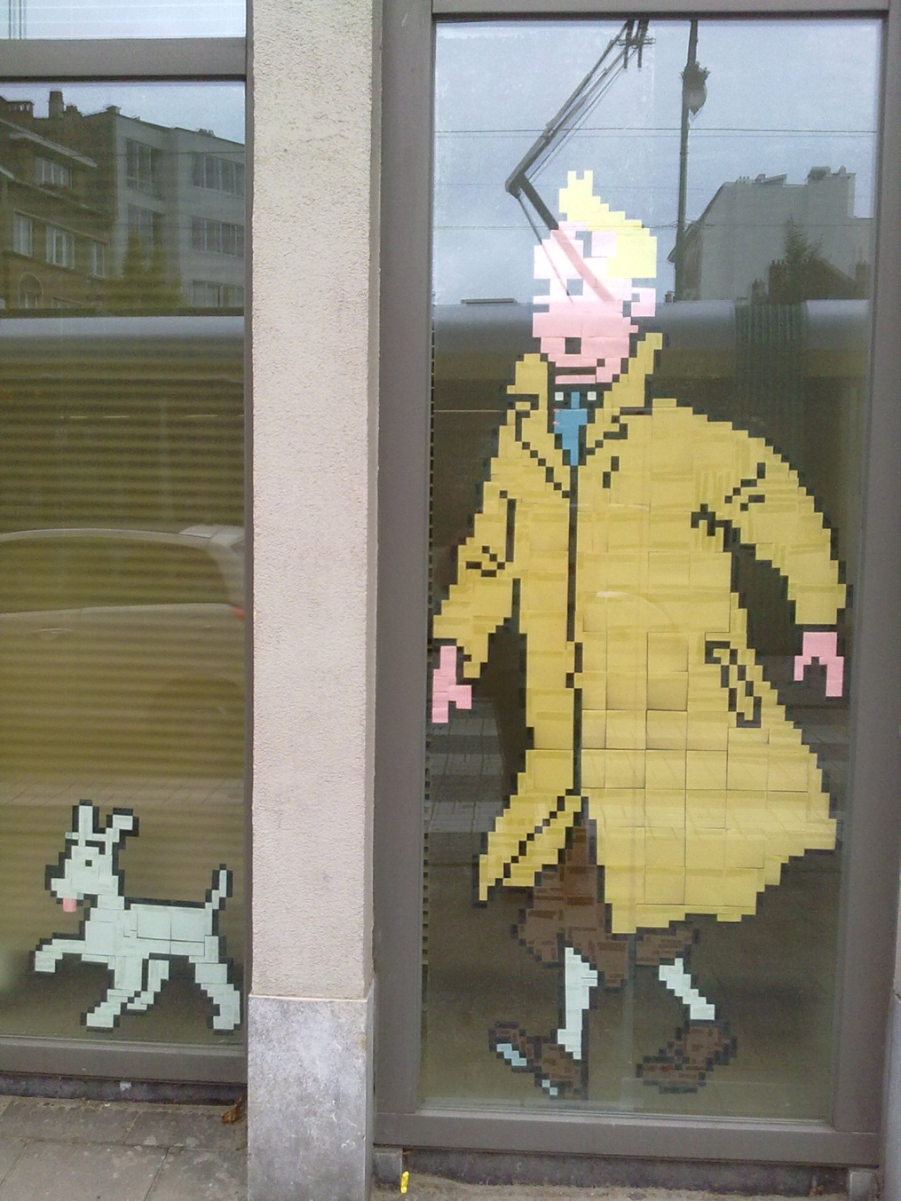

Post-It

Slide 37
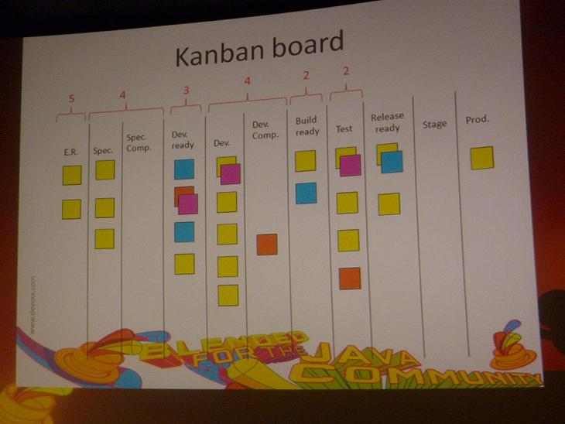
Kanban – 1/2

Slide 38
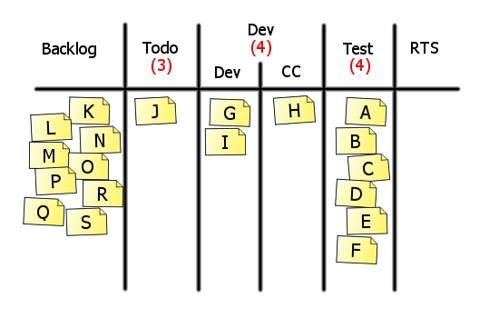
Kanban – 2/2

Slide 39
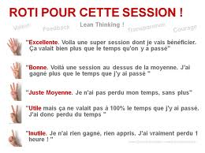
ROTI (Return On Time Investment)

Slide 40
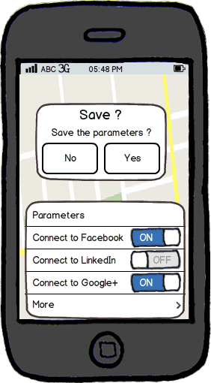
Balsamiq Mockup

Slide 41
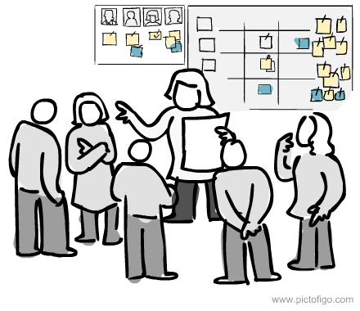
Planning – Jour 1
Une question chacun pour demain!
Présentation CEFORA
L’agile et nous. Et vous ?
Introduction à SCRUM
Atelier : Les 9 Cases
Des outils Agiles
(ou non)

Slide 42
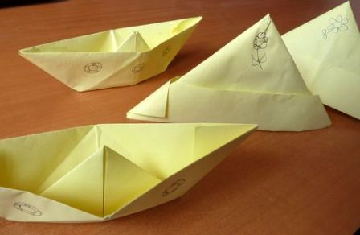
Backlog – Sprint 2
Feedback Jour 1
Atelier : Toutou Chic !
Atelier : Théorie des contraintes
Faisons une rétrospective
Cloture

Slide 43
Backlog – Sprint 2
Feedback Jour 1
Atelier : Toutou Chic !
Atelier : Théorie des contraintes
Faisons une rétrospective
Cloture

Slide 44

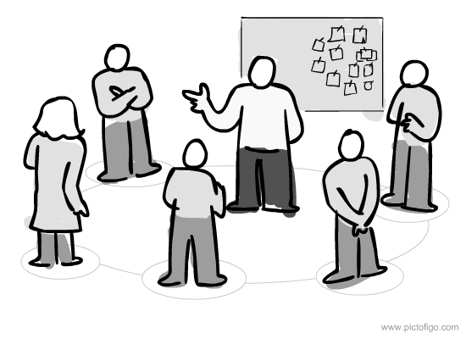
Feedback – Jour 1

Slide 45
Backlog – Sprint 2
Feedback Jour 1
Atelier : Toutou Chic !
Atelier : Théorie des contraintes
Faisons une rétrospective
Cloture

Slide 47
Backlog – Sprint 2
Feedback Jour 1
Atelier : Toutou Chic !
Atelier : Théorie des contraintes
Faisons une rétrospective
Cloture

Slide 48
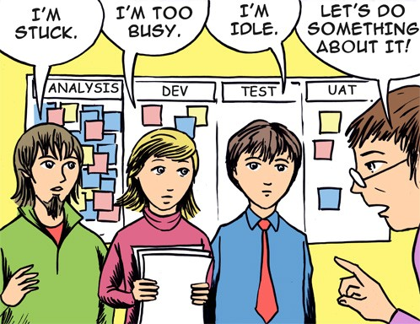

Slide 49
La théorie des contraintes
0. Clarifier le but
      Quel est le but de l’organisation ?
      Comment mesurer le succès ?

Slide 50
La théorie des contraintes
1. Identifier le goulot d’étranglement
  Symptômes :
  Ressource stressée, surmenée
  Travail en cours qui s’empile devant le goulot
  Ressources derrière le goulot doivent attendre du travail

Slide 51
La théorie des contraintes
2. Exploiter le goulot
    Doit coûter 0€
    Enlever toutes les tâches non productives
    Faire en sorte que le goulot ait toujours du travail
    Ne jamais surcharger le goulot
    Priorisez agressivement le travail du goulot

Slide 52
La théorie des contraintes
3. Subordonner le goulot
  Doit coûter 0€
  Aider le goulot en reprenant une partie de son travail
  Travailler au même rythme que lui
  Assurer la qualité du boulot qu’il reçoit
  Le travail du goulot est très précieux, ne pas le dégrader

Slide 53
La théorie des contraintes
4. Elever le goulot
  Peut coûter de l’argent
  Training, livre, conférence, coaching, ….
  Relaxation
  Meilleurs outils
  Plus de gens pour faire son boulot

Slide 54
La théorie des contraintes
5. Et recommencez !
6. Changez le système !

Slide 55
Backlog – Sprint 2
Feedback Jour 1
Atelier : Toutou Chic !
Atelier : Théorie des contraintes
Faisons une rétrospective
Cloture

Slide 56
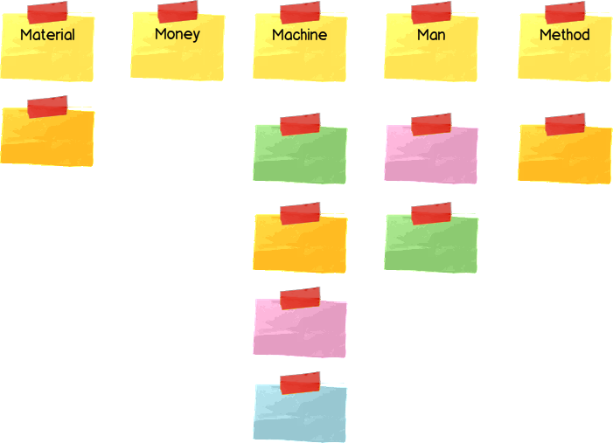
Les “5M”

Slide 57
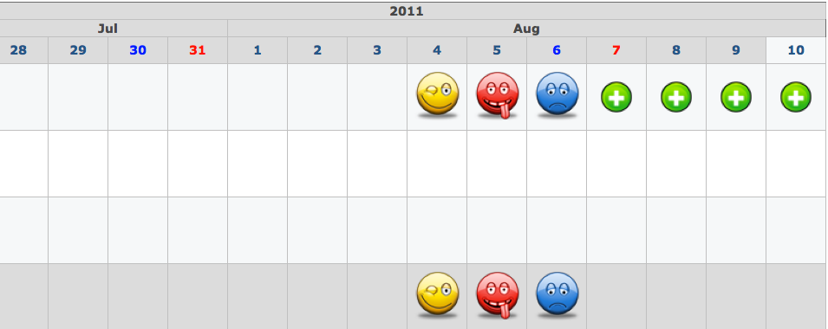
Niko-Niko

Slide 58

Keep Drop Start

Slide 59




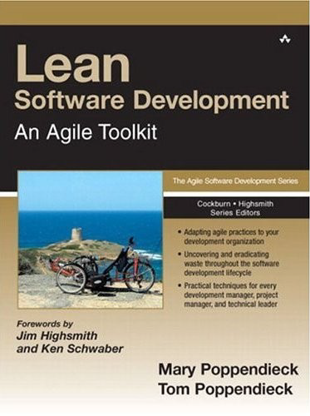



Quelques références – 1/2

Slide 60


Quelques références – 2/2
http://www.infoq.com/minibooks/scrum-xp-from-the-trenches

